Slide 1
Valtion talousarvioesitys ja kuntapäätökset vuonna 2022
@MinnaPunakallio

Slide 2
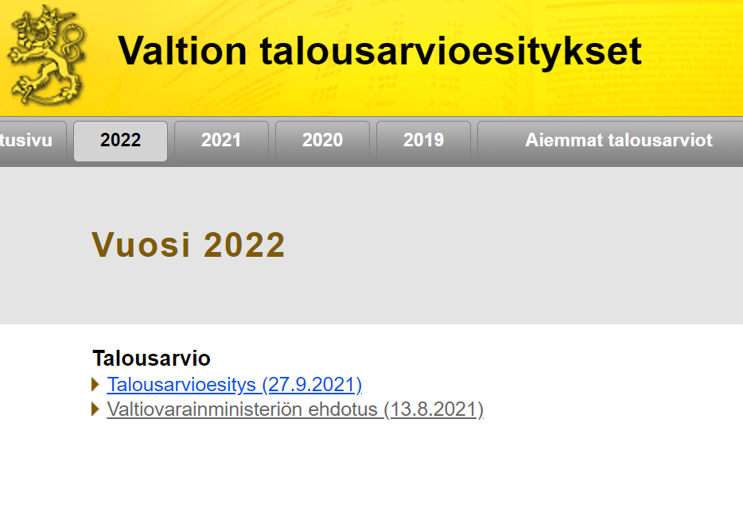
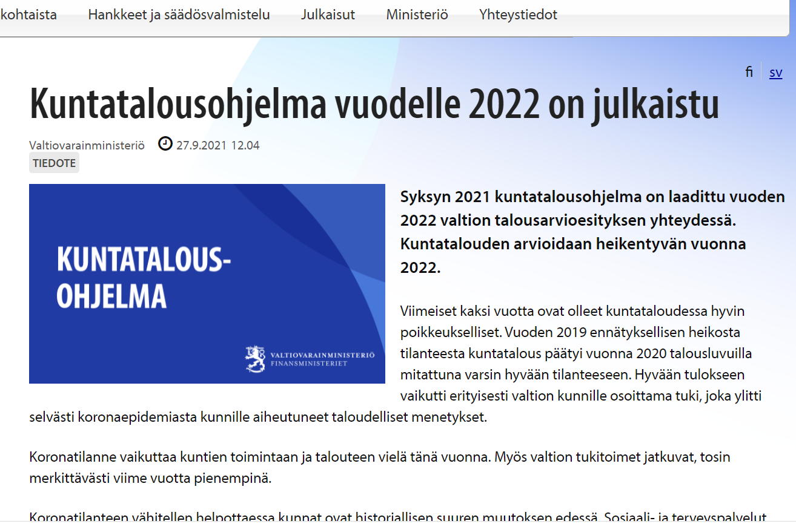
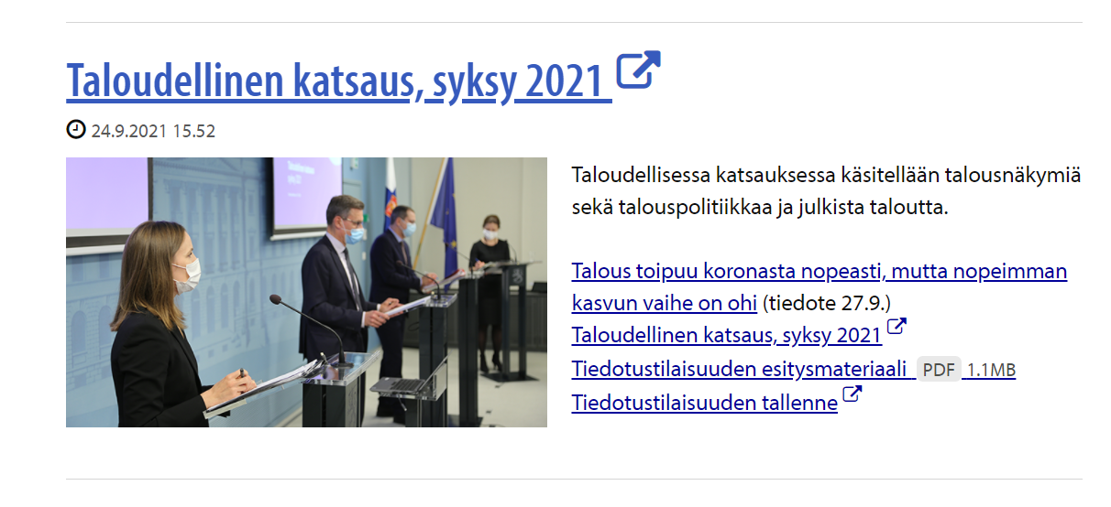

Slide 3
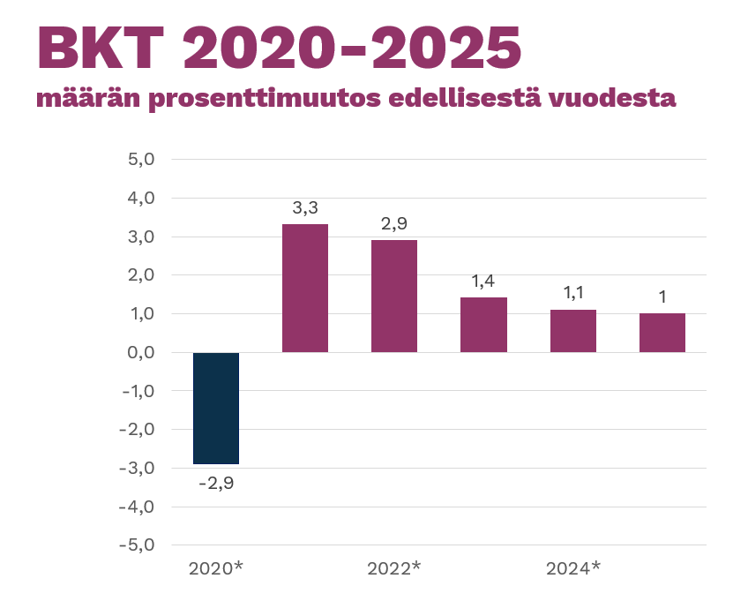
Valtion talousarvioesitys 2022 pohjautuu vahvalle suhdannekehitykselle
Kansantalous on toipunut koronapandemiasta nopeasti
Vaikka pandemiatilanne heikentyisi loppuvuonna 2021, sen ei oleteta hidastavan talouden toipumista.
Vuosina 2021 ja 2022 yksityinen kulutus kasvaa. Ostovoima lisääntyy.
Maailmakaupan kasvu ja elvytystoimet lisäävät vientikysyntää.
Investoinnit kasvavat ripeästi.
Kasvupyrähdyksen jälkeen kasvu hidastuu ja asettuu 1-1,5 prosentin tuntumaan

Slide 4
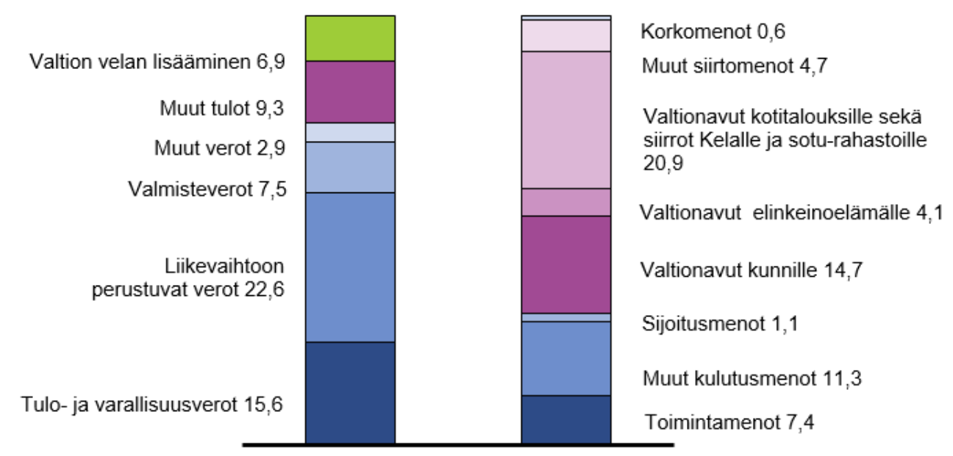
Valtion talousarvioesitys 2022 on 6,9 miljardia euroa alijäämäinen
Valtion budjettitalous on ollut alijäämäinen vuodesta 2009 alkaen.

Slide 5
Valtion budjettitalouden tulot ja menot
Valtion tulot ilman nettolainanottoa 57,9 mrd. euroa vuonna 2022
  verotulojen osuus on noin 84 %
  Verotulot kasvavat noin 8 % vuodesta 2021
Menot 64,8 mrd. euroa vuonna 2022
  Menot vähenevät vuoden 2021 tasosta 3,3 miljardia. Vuonna 2021 lisätalousarvioissa merkittäviä määrärahoja koronavirustilanteen hoitamiseen ja talouden elvyttämiseen
  Suurin yksittäinen budjettitalouden lisäys on panostus koulutukseen, jonka menot kasvavat 5 prosenttia.
  Alijäämässä näkyvät myös hävittäjähankinnat ja sote-uudistukseen valmistautuminen
  Valtion menokehystä on korotettu noin 900 milj. euroa vuodelle 2022.
Nettolainanotto, 6,9 mrd. euroa, katetaan ottamalla lisää velkaa. Vuoden 2022 lopussa valtionvelkaa on noin 146 mrd. euroa (56 % BKT:sta)

Slide 6
Hallituksen työllisyystoimet
Ennen puoliväliriihtä 2021: oppivelvollisuuden laajennus, työttömyysturvan lisäpäivistä luopuminen sekä pohjoismainen työvoimamalli, varhaiskasvatusmaksujen alennus, työllisyyden kuntakokeilut, palkkatuen uudistus ja osatyökykyisten työllisyyttä vahvistavat toimet.
  Vuoden 2029 tasossa julkinen talous vahvistuu nettona noin 300 milj. eurolla.
Kevään 2021 puoliväliriihessä työ- ja elinkeinopalvelujen siirto kuntiin sekä rahoitusmalli, joka kannustaa kuntia kehittämään toimintaansa työllisyyttä edistäväksi, työkykyohjelman laajennus ja palkkatukiuudistus, jatkuvan oppimisen uudistus.
  Toimet vahvistavat julkista taloutta noin 150 milj. euroa.
Budjettiriihessä 2021 nopeavaikutteiset toimet osaavan työvoiman saatavuuden ja kohtaannon parantamiseksi: työperäisen maahanmuuton sujuvoittaminen, selvitys opintotuen tulorajan määräaikaisesta korottamisesta 2022.

Slide 7
Sanna Marinin hallituksen talouspolitiikan tavoite on työllisyysasteen nosto 75 prosenttiin vuosikymmenen puolivälissä ja taittaa julkisen talouden velkasuhteen kasvu 2020-luvun puolivälissä.

Slide 8
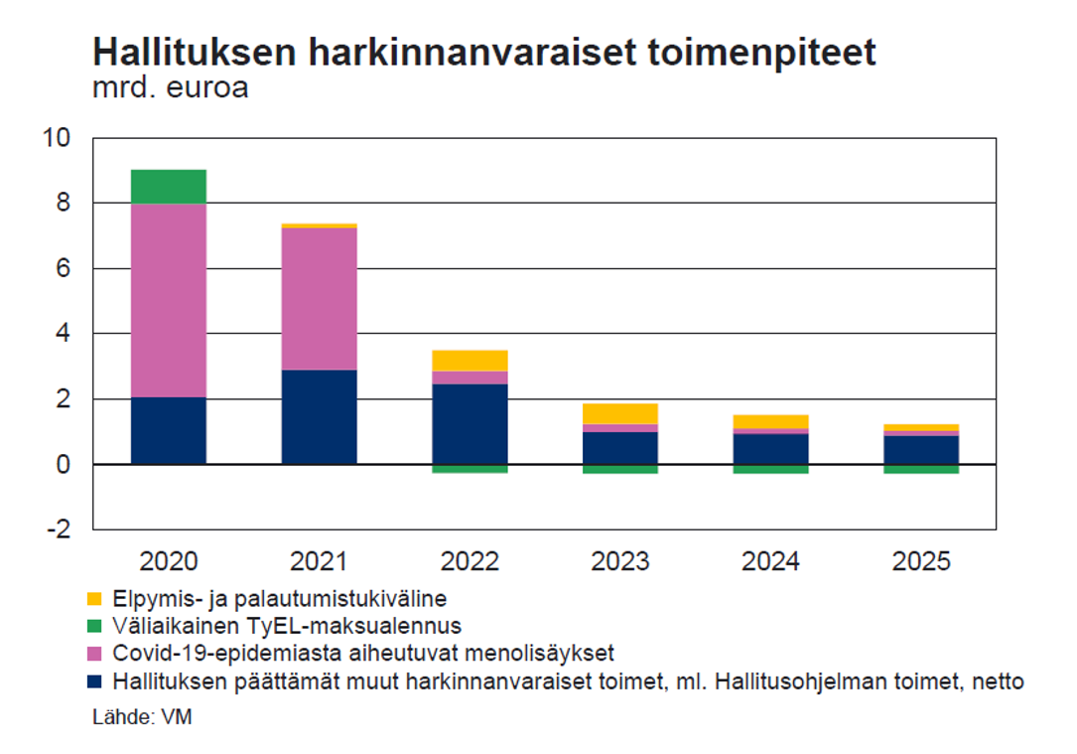
Koronatuet päättyvät vuoteen 2021
Vuonna 2021 koronaan liittyviä menoja on budjetoitu noin 5 mrd. euroa.
Valtion talousarvioehdotus 2022 rakentuu oletukselle, että koronatuet päättyvät pääasiassa vuoden 2021 aikana. Vuoden 2021 koronatuista pieni osa valuu ajoitustekijöiden vuoksi vuodelle 2022.
Ennustekauden lopussa julkisia menoja kasvattavat ikääntymisen ohella hallituksen päätösperäiset menolisäykset. Näistä osa kohdistuu vuonna 2023 hyvinvointialueille.

Slide 9
Nostoja hallituskauden menolinjauksista vuonna 2022
Sanna Marinin hallituksen pysyvät menolisäykset ovat noin 1,3 mrd. euroa vuoden 2022 tasolla
Vuodelle 2022 kohdistuu koronavirustilanteeseen liittyviä päätösperäisiä menoja noin 0,4 mrd. euroa. Muut määräaikaiset menolisäykset ovat noin 500 milj. euroa.
Kertaluonteiseen tulevaisuusinvestointiohjelmaan on kohdennettu 466 miljoonaa euroa vuodelle 2022. Summasta 337 milj. euroa kohdistuu kuntatalouteen. Tulevaisuusinvestointiohjelma päättyy vuoden 2022 lopussa.
Elpymis- ja palautumissuunnitelmaan sisältyy vuoden 2022 talousarvioesityksessä yhteensä 1,2 mrd. eurolla määrärahoja ja valtuuksia. Määrärahalisäyksiä summasta on noin 636 milj. euroa. Summasta kohdistuu kuntatalouteen yhteensä 134 milj. euroa.

Slide 10
Valtion kuntapäätökset

Slide 11
Kuntatalouteen kohdistuu sekä pysyviä että määräaikaisia menoja.
 | 2020 | 2021 | 2022 | 2023 | 2024 | 2025
Pysyvät menolisäykset | 760 | 667 | 740 | 406 | 323 | 293
josta sote-menoja | 110 | 197 | 311 | - | - | -
Määräaikaiset lisäykset | 461 | 468 | 337 | 12 | 6 | 0
RRF yhteensä | - | 43 | 131 | 3 | 3 | 0
YHTEENSÄ | 1 221 | 1 177 | 1 208 | 422 | 332 | 293
Lähde: valtiovarainministeriö, budjettiosasto

Slide 12
Euromääräisesti isoimmat kunta-päätökset ja toimenpideohjelmat 2022
Hoivamitoitus 0,7 ja lähihoitajien koulutus: 128 milj. euroa
Sote-palveluiden saatavuuden vahvistaminen: 124 milj. euroa (RRF)
Rintamaveteraanien kotona asumista tukevat palvelut: 95 milj. euroa
Oppivelvollisuuden laajentaminen perusopetuksessa ja lukiossa: 91 milj. euroa
Perusopetuksen laatu ja tasa-arvo*: 67 milj. euroa
Varhaiskasvatuksen laatu- ja tasa-arvo*: 55,9 milj. euroa
Ammatillisen koulutuksen tukitoimet*: 52 milj. euroa
* kertaluonteinen tulevaisuusinvestointi

Slide 13
Valtion yleiset kuntapäätökset 2022
Peruspalvelujen valtionosuus
  Kustannustenjaon tarkistuksen valtionosuusvaikutus, +564 milj. euroa, leikataan.
  Valtionosuuksien määrää nostetaan erillisellä päätöksellä 246 milj. euroa.
  Indeksikorotus +188 milj. euroa.
  Kiky-vähennys -234 milj. euroa jää pysyväksi
  Laajenevat tehtävät rahoitetaan +120 milj. euroa
OKM-rahoitus
  Kustannustenjaon tarkistus +12 milj. euroa
  Indeksikorotus +29 milj. euroa
Kuntien verotulomenetysten kompensaatiot yht. +2,6 mrd. euroa.
Uusi
vos-leikkaus
noin
300 milj. €
+ Kiky-vähennys
reilut
200 milj. €

Slide 14
Raju lasku peruspalvelujen valtionosuusprosenttiin vuonna 2022
Uusien ja laajenevien tehtävien korvaus: +0,30 prosenttiyksikköä
Kuntien ja valtion välisen vuoden 2022 kustannustenjaon tarkistuksen leikkaus: -1,87 prosenttiyksikköä
Valtionosuuden korotus 246 milj. eurolla: +0,80 prosenttiyksikköä
Vuosien 2016, 2018 ja 2019 indeksileikkaukset: -0,55 prosenttiyksikköä
Kilpailukykysopimukseen liittyvän vähennyksen muuttaminen pysyväksi vähennykseksi: -0,76 prosenttiyksikköä
Valtionosuusprosentti laskee 25,67 prosentista 23,59 prosenttiin
23,59 %
  Valtionosuusprosentti vuonna 2022

Slide 15
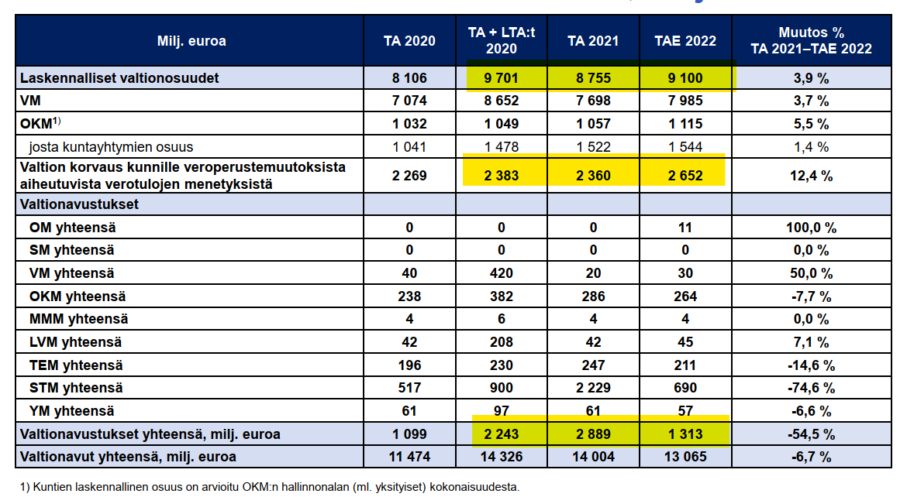
Valtionapujen määrä laskee 2022

Slide 16
Valtionavut kuntatalouteen
pienenevät vuonna 2022, koska koronatuet päättyvät vuonna 2021.

Slide 17
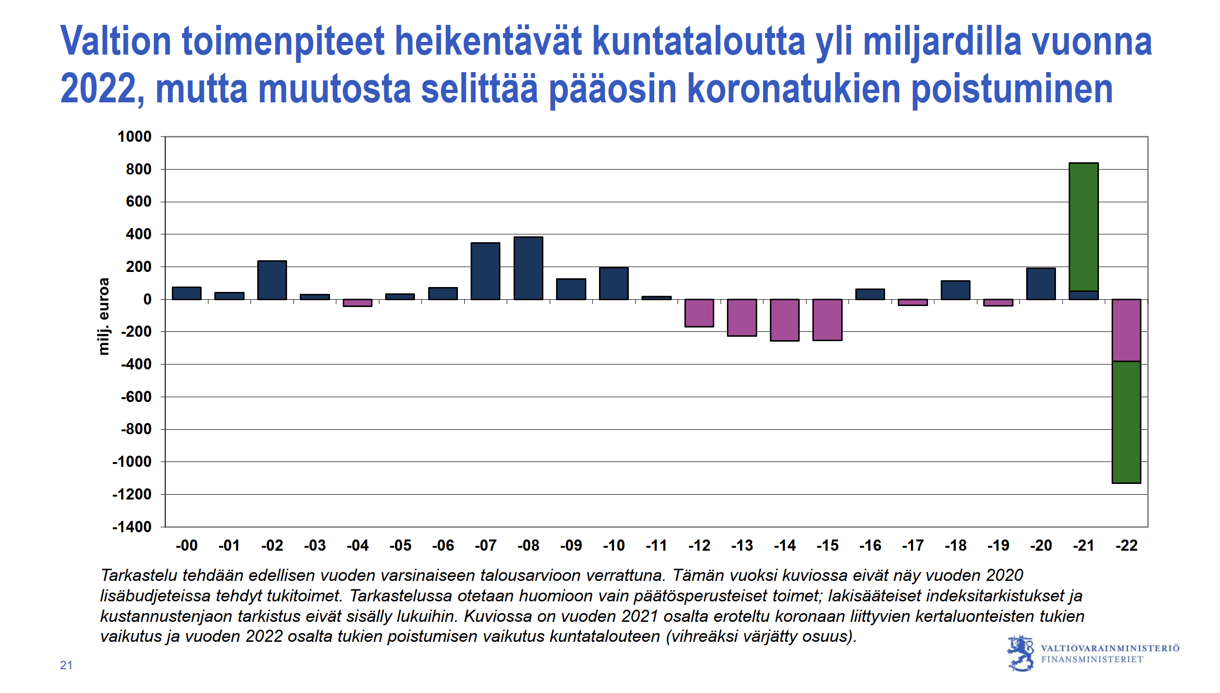

Slide 18
Kuntaliitto:
Valtion toimenpiteiden yhteisvaikutus heikentää kuntataloutta vuonna 2022 noin 550 miljoonaa euroa.

Slide 19
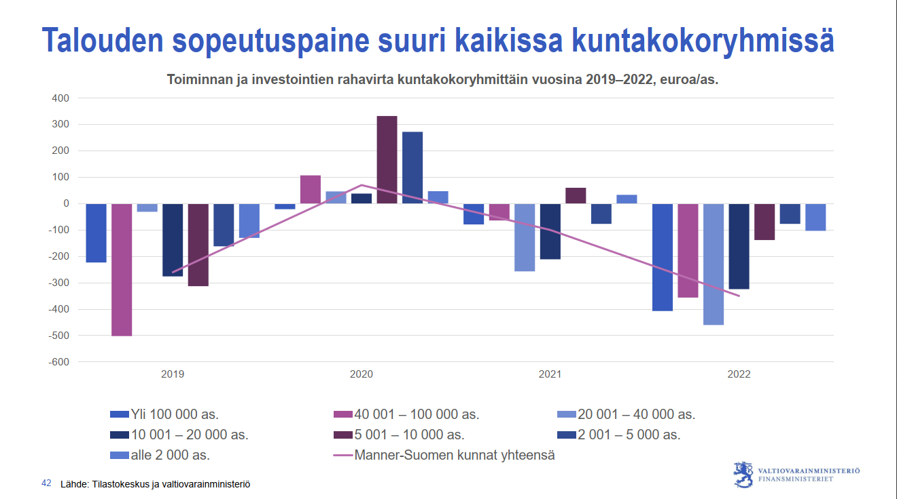

Slide 20


Minna Punakallio
Pääekonomisti
Puh. +358 9 771 2095
Minna.Punakallio@kuntaliitto.fi
www.kuntaliitto.fi

